Slide 1
CHƯƠNG 1. TÂY ÂU TỪ THẾ KỈ V ĐẾN NỬA ĐẦU THẾ KỈ XVI BÀI 1. QUÁ TRÌNH HÌNH THÀNH VÀ PHÁT TRIỂN CỦA CHẾ ĐỘ PHONG KIẾN Ở TÂY ÂU

Slide 2
1. Quá trình hình thành xã hội phong kiến ở Tây Âu

Slide 3
1. Quá trình hình thành xã hội phong kiến ở Tây Âu
- Thế kỉ thứ III, đế quốc La Mã sản xuất sút kém, xã hội rối ren.
- Năm 476, đế quốc La Mã bị người Giéc– man tiêu diệt.

Slide 4
-Chế độ phong kiến được hình thành ở Tây Âu.
-Xã hội gồm các giai cấp: Lãnh chúa phong kiến và nông nô.

Slide 5
Quý tộc người Giéc-man
Lãnh chúa phong kiến
Quý tộc La Mã quy thuận chính quyền mới
Nô lệ
Nông nô
Nông dân
tự do
Sơ đồ về sự hình thành các giai cấp chính trong xã hội
phong kiến ở vương quốc Phơ-răng

Slide 6
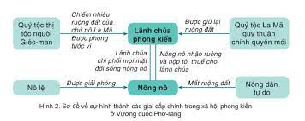

Slide 7
2. Lãnh địa phong kiến và quan hệ xã hội của chế độ phong kiến ở Tây Âu

Slide 8
a. Lãnh địa phong kiến

Slide 9
a. Lãnh địa phong kiến
- Lãnh địa phong kiến là những vùng đất đai rộng lớn bị quý tộc biến thành của riêng mình.

Slide 10
- Lãnh địa được xây dựng bằng lâu đài kiên cố, dinh thự, nhà thờ…với hào sâu và tường bao quanh. Xung quanh là đất đai canh tác, đồng cỏ, ao hồ, rừng và khu nhà ở của nông nô.

Slide 11
- Mỗi lãnh chúa như một ông vua nhỏ cai quản lãnh địa của mình.

Slide 12
- Hoạt động kinh tế: Chủ yếu là nông nghiệp mang tính tự cung tự cấp. Ngoài ra có nghề thủ công: dệt vải, rèn đúc công cụ, vũ khí…

Slide 13
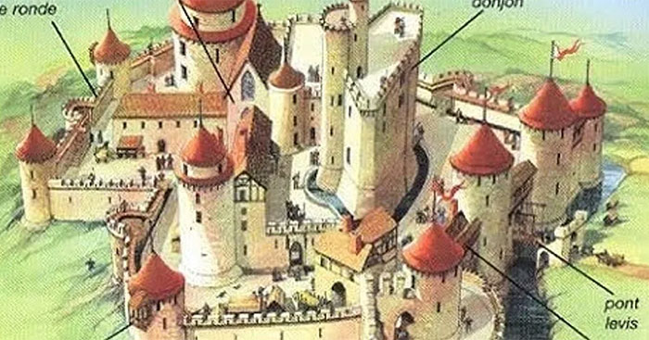

Slide 14
b. Quan hệ xã hội

Slide 15
b. Quan hệ xã hội
- Lãnh chúa: sở hữu nhiều ruộng đất, không phải lao động, sống sung sướng, xa hoa.
- Nông nô: nhận ruộng đất của lãnh chúa để cày cấy và nộp tô thuế cho lãnh chúa.

Slide 16
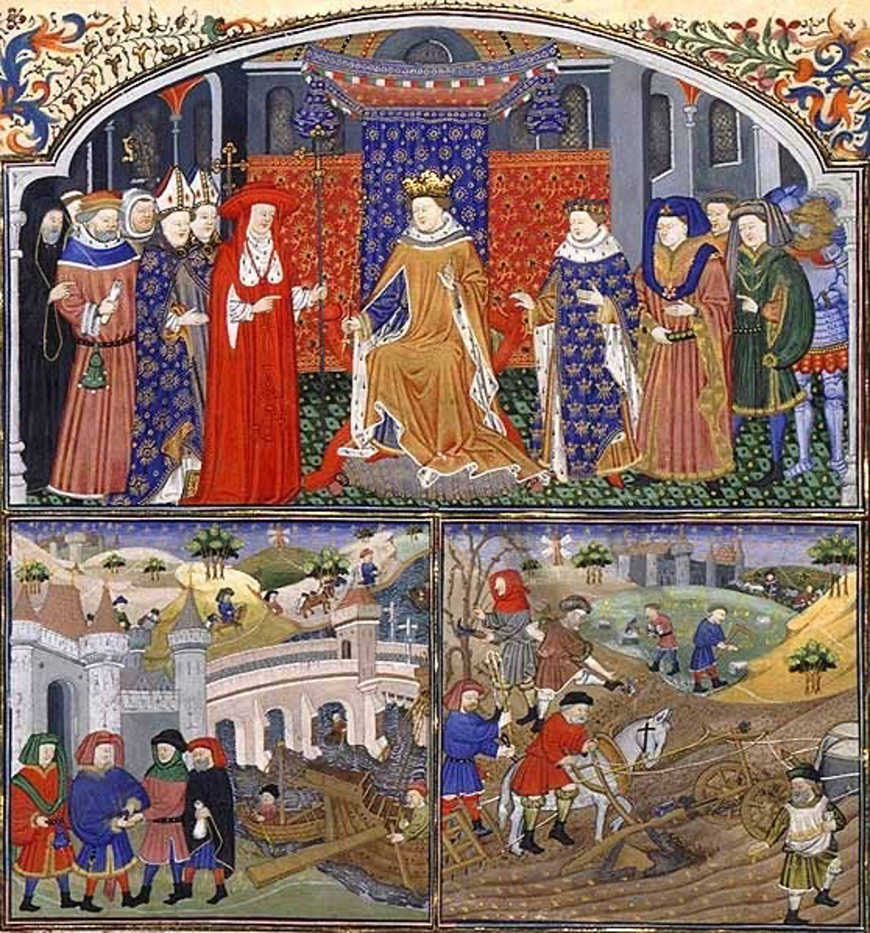

Slide 17
3. Sự ra đời của Thiên Chúa giáo

Slide 18
-Thiên Chúa giáo ra đời vào thế kỉ I ở vùng Giê-ru-sa-lem (Pa-le-xtin ngày nay)
-Đến thế kỉ IV được công nhận là quốc giáo của đế quốc La mã.
-Thời phong kiến Giáo hội Thiên chúa có thế lực rất lớn về chính trị, kinh tế, văn hóa, tư tưởng.

Slide 19
4. Sự xuất hiện và vai trò của thành thị trung đại

Slide 20
-Cuối thế kỉ XI, thủ công nghiệp phát triển, hàng hóa ngày càng nhiều => thúc đẩy nhu cầu trao đổi.
-Thợ thủ công đến những nơi đông người để sản xuất và bán hàng => thị trấn xuất hiện, sau trở thành thành phố gọi là thành thị trung đại
-Cư dân chủ yếu là thương nhân và thợ thủ công.

Slide 21
-Ý nghĩa:

Slide 22
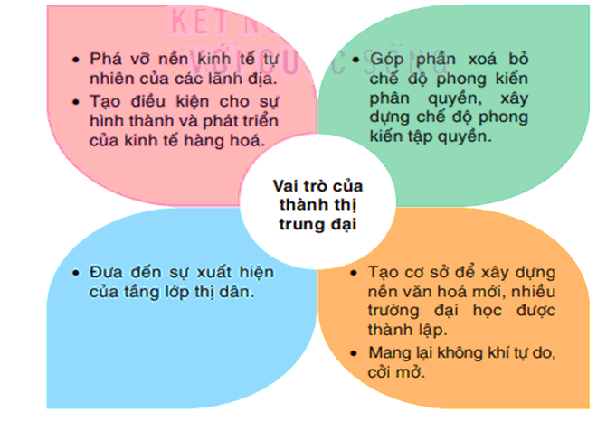

Slide 23
-Ý nghĩa:
+Phá vỡ nền kinh tế tự nhiên của lãnh địa, tạo điều kiện cho kinh tế hàng hóa phát triển.
+Xóa bỏ chế độ phong kiến phân quyền.
+Hình thành tầng lớp thị dân.
+Tạo điều kiện xây dựng nền văn hóa mới, nhiều trường đại học; mang lại không khí tự do, cởi mở.

Slide 24
Luyện tập: 1/
Nội dung | Lãnh địa phong kiến | Thành thị trung đại
Thời gian xuất hiện | - Thế kỷ IX | - Thế́ kỷ XI
Hoạt động kinh tế chủ yếu | - Kinh tế mang tính tự cung tự cấp, đóng kín. | - Hoạt động buôn bán, trao đổi hàng hóa diễn ra nhộn nhịp
Thành phần cư dân chủ yếu | - Lãnh chúa. - Nông nô | - Thợ thủ công. - Thương nhân

Slide 25
2/
Thành thị xuất hiện đã làm cho kinh tế, chính trị, văn hóa ở châu Âu có những biến chuyển rõ rệt, là cơ sở đưa xã hội Tây Âu bước vào giai đoạn phát triển mới.

Slide 26
Bài tập trắc nghiệm
Câu 1: Bộ tộc nào đưa đến sự diệt vong của đế quốc La-mã?
A. Bộ tộc Lạc Việt B. Bộ tộc Tây Âu
C. Bộ tộc người La-mã D. Bộ tộc người Giéc-man
Câu 2: Lãnh địa phong kiến hình thành vào thế kỉ nào?
A. Thế kỉ VII B. Thế kỉ VIII
C. Thế kỉ IX D. Thế kỉ X

Slide 27
Bài tập trắc nghiệm
Câu 1: Bộ tộc nào đưa đến sự diệt vong của đế quốc La-mã?
A. Bộ tộc Lạc Việt B. Bộ tộc Tây Âu
C. Bộ tộc người La-mã D. Bộ tộc người Giéc-man
Câu 2: Lãnh địa phong kiến hình thành vào thế kỉ nào?
A. Thế kỉ VII B. Thế kỉ VIII
C. Thế kỉ IX D. Thế kỉ X

Slide 28
Bài tập trắc nghiệm
Câu 3: Lãnh địa phong kiến thuộc quyền cai quản của ai?
A. Nông nô B. Nhà vua
C. Lãnh chúa D. Địa chủ
Câu 4: Lãnh chúa ở Tây Âu sống cuộc sống như thế nào?
A. Sống cực khổ B. Sống sung sướng, xa hoa
C. Làm thuê cho nhà vua D. Sống bình dân

Slide 29
Bài tập trắc nghiệm
Câu 3: Lãnh địa phong kiến thuộc quyền cai quản của ai?
A. Nông nô B. Nhà vua
C. Lãnh chúa D. Địa chủ
Câu 4: Lãnh chúa ở Tây Âu sống cuộc sống như thế nào?
A. Sống cực khổ B. Sống sung sướng, xa hoa
C. Làm thuê cho nhà vua D. Sống bình dân

Slide 30
Bài tập trắc nghiệm
Câu 5: Kinh tế chủ đạo của thành thị Tây Âu thời trung đại là gì?
A. Nông nghiệp B. Thủ công nghiệp
C. Thương nghiệp D. Thủ công nghiệp và thương nghiệp
Câu 6: Kinh tế chủ đạo của lãnh địa phong kiến Tây Âu thời trung đại là gì?
A. Nông nghiệp tự túc, tự cấp B. Thủ công nghiệp
C. Thương nghiệp D. Thủ công nghiệp và thương nghiệp

Slide 31
Bài tập trắc nghiệm
Câu 5: Kinh tế chủ đạo của thành thị Tây Âu thời trung đại là gì?
A. Nông nghiệp B. Thủ công nghiệp
C. Thương nghiệp D. Thủ công nghiệp và thương nghiệp
Câu 6: Kinh tế chủ đạo của lãnh địa phong kiến Tây Âu thời trung đại là gì?
A. Nông nghiệp tự túc, tự cấp B. Thủ công nghiệp
C. Thương nghiệp D. Thủ công nghiệp và thương nghiệp

